Slide 1
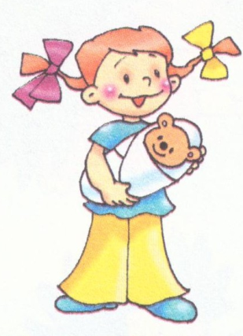
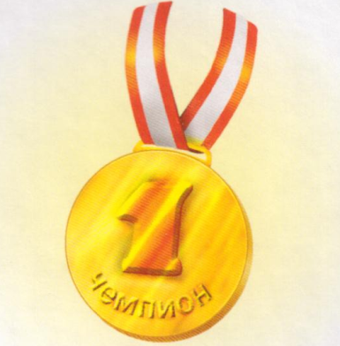
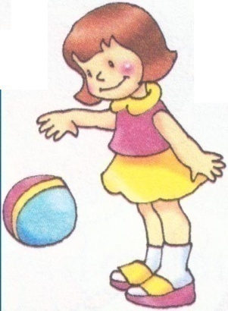
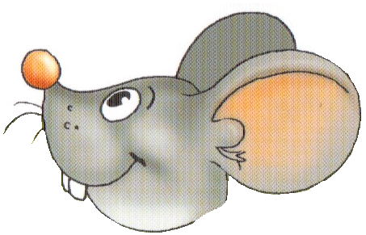
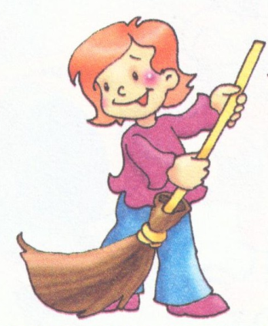
СОГЛАСНЫЕ ЗВУКИ М - Мь
МБДОУ № 10
«Золушка» Г. Оха
Учитель -логопед
Иванова О.Ф
2020г.
Железнова Е.
Маленькая мышка.
Весёлая мышка.

Slide 2
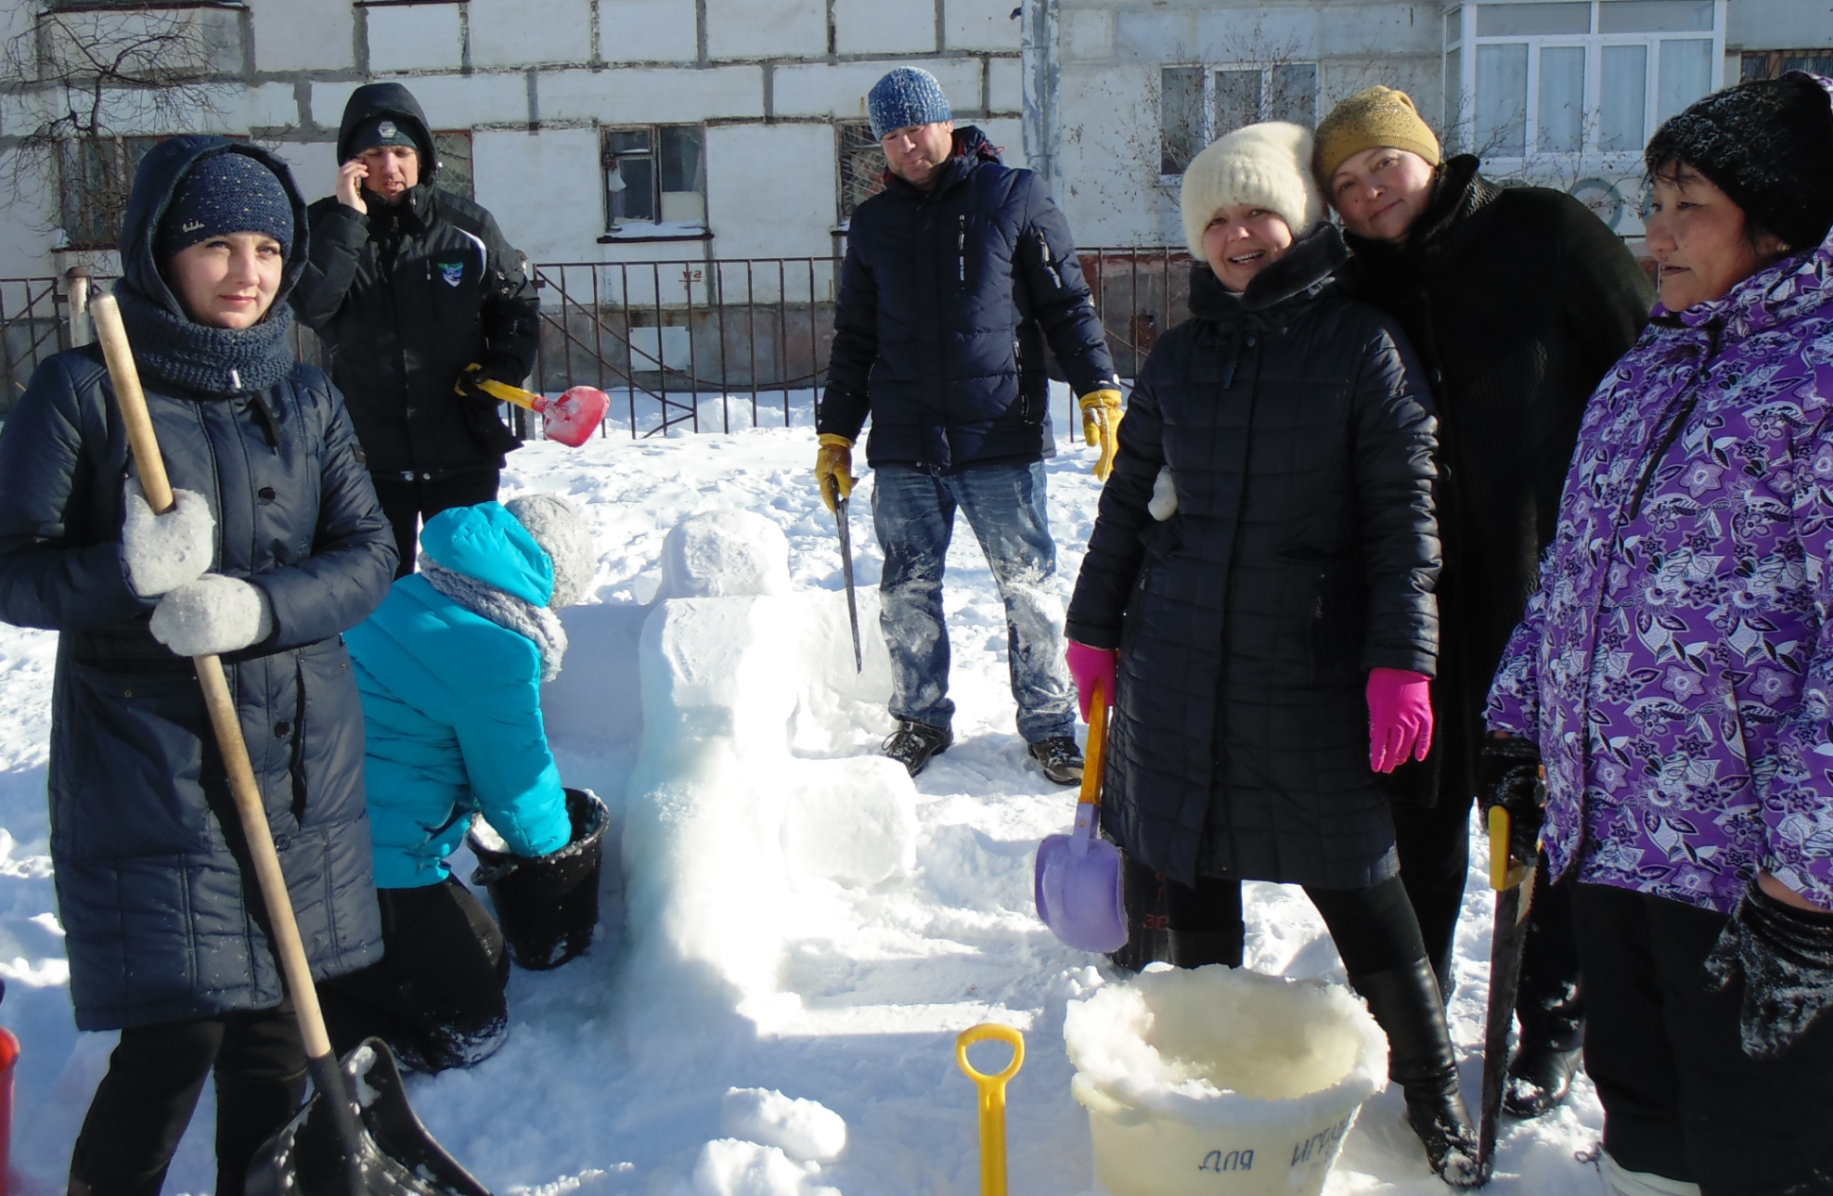
Строим горки МЫ, МЫ, МЫ! - Нам сказали МА-МЫ!

Slide 3
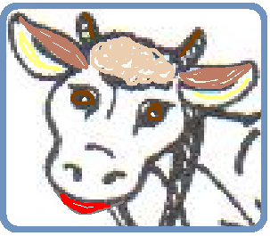
Бык-бычок
Мы немного помычим: М____________,
И по носу постучим.
И.п. – о.с.
1 – сделать вдох через нос;
2 – на выдохе протяжно тянуть звук «м-м-м», одновременно постукивая по крыльям носа указательными пальцами.

Slide 4
Символ твёрдого согласного звука [М] Обозначаем синей фишкой.
Бычок мычит:
М____У,
молока хочу.

Slide 5
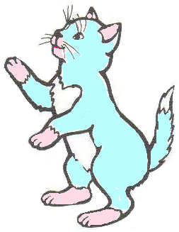
Символ мягкого согласного звука [М`] Обозначаем зелёной фишкой.
Котик хочет
Молока:
«Мяу – мяу.
Мне бы
Мяса, мяса, мяса».

Slide 6
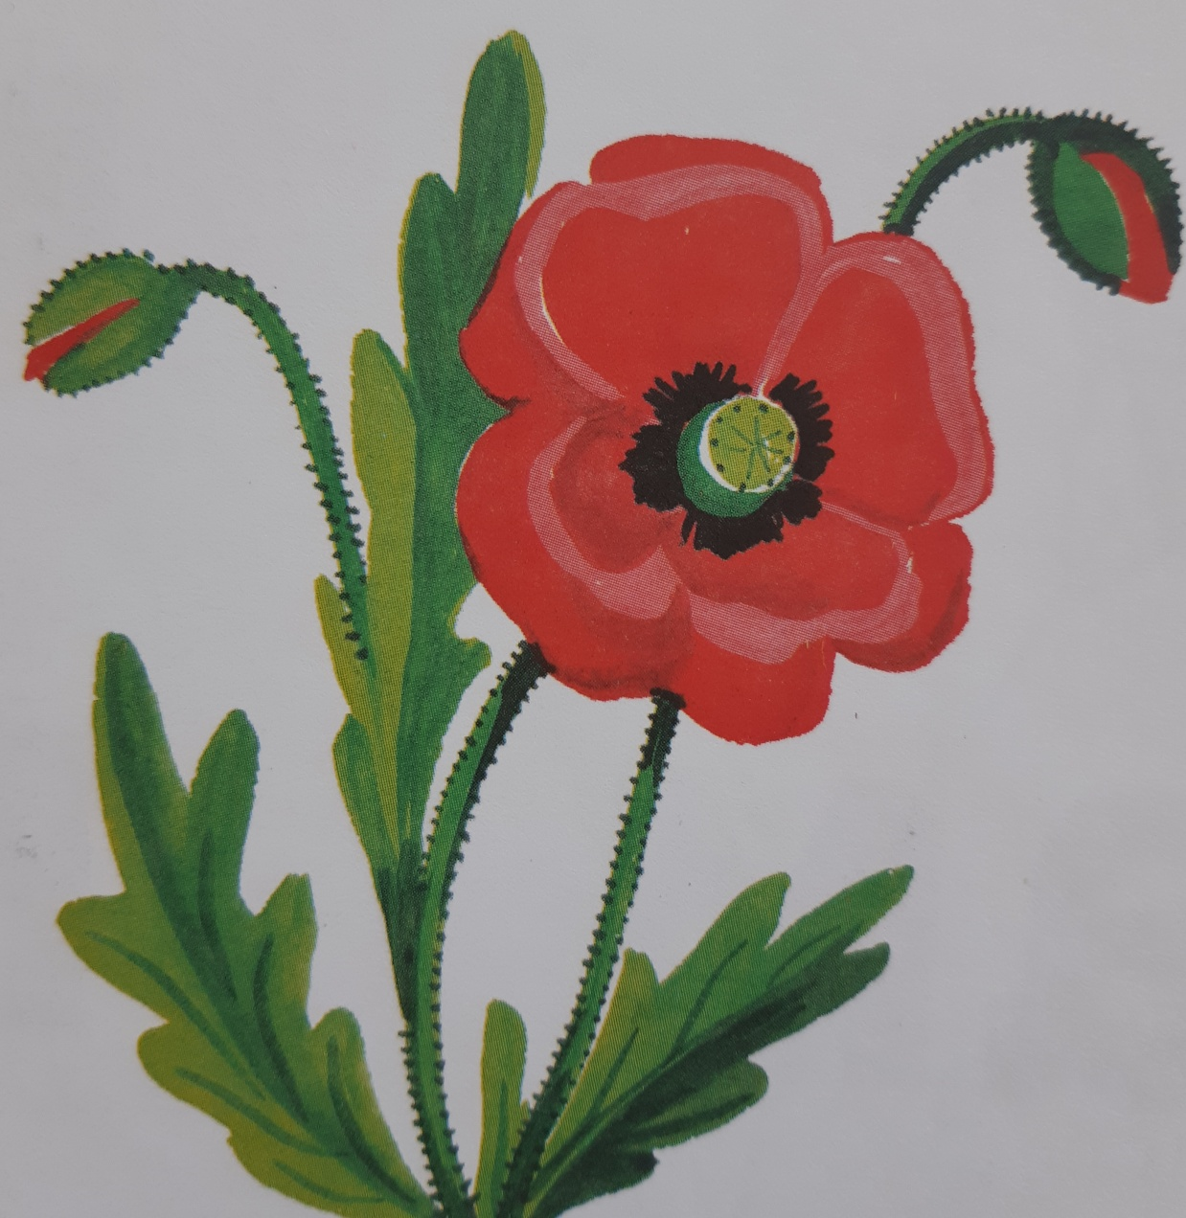
МАК

Slide 9
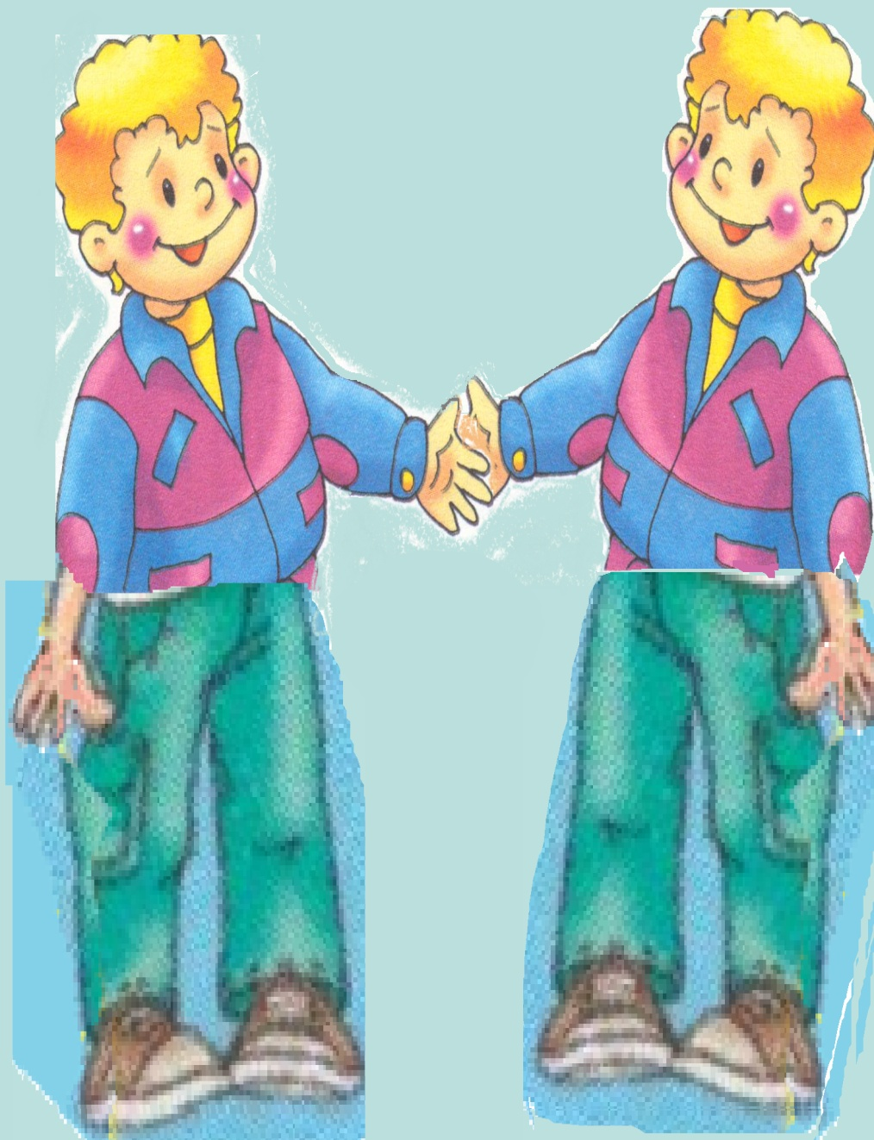
На что похожа буква? А. Шибаев
- Взялись за руки друзья и сказали:
«Ты да я –
Это мы».
А между тем, получилась буква «М__________»! /ТЯНЕМ ТВЁРДЫЙ СОГЛАСНЫЙ ЗВУК 5 СЕК/
НЕ «МЭ», НЕ «ЭМ»

Slide 10
ТЯНЕМ ГЛАСНЫЙ ЗВУК СТОЛЬКО, СКОЛЬКО МОЖЕШЬ. М__Ы___ - ШКА

Slide 12
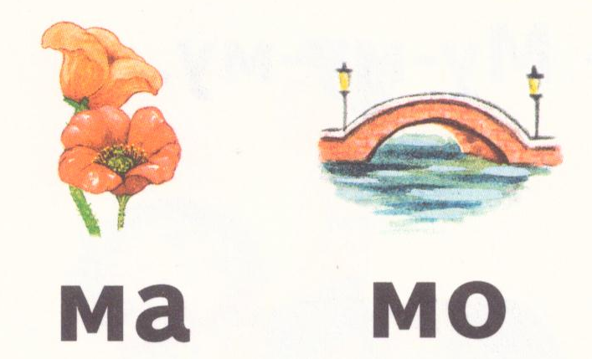

Slide 14
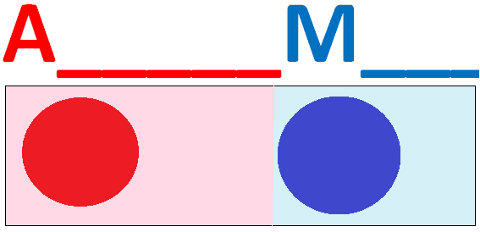
Игра «Живые звуки»
Звуковой анализ слова из двух звуков.
Скажи слово АМ! - Сколько слышишь звуков?
Назови первый звук, назови второй звук.

Slide 15
АМ МУ

Slide 16
Замени гласный А на У. Повтори слово. Сколько слышишь звуков? Назови первый звук, назови второй звук.

Slide 17
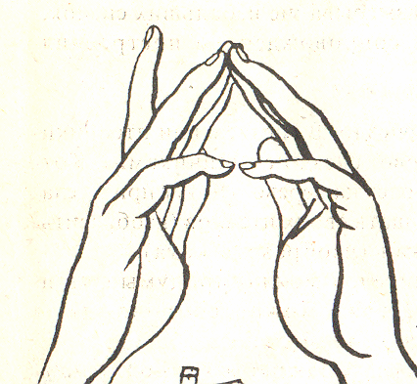
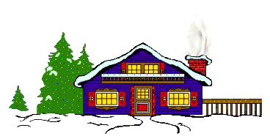
.
Дом стоит с трубой
и крышей,
На балкон гулять
я вышел.

Slide 18
Ум хорошо, а два лучше.

Slide 19
Игра «Подскажи словечко»:
мак
Ак – ак – ак,
Головой
кивает… мак.
Назови первый звук в слове
МАК.

Slide 20
МА – МА – МА МАС-КА

Slide 21
МА – МА – МА - МАТРОС

Slide 22
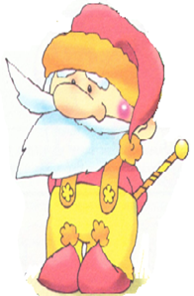
Что делает гном?
Жил, да был весёлый гном
Он в саду построил…
Рядом жил поменьше гномик,
Под кустом он сделал….

Slide 23
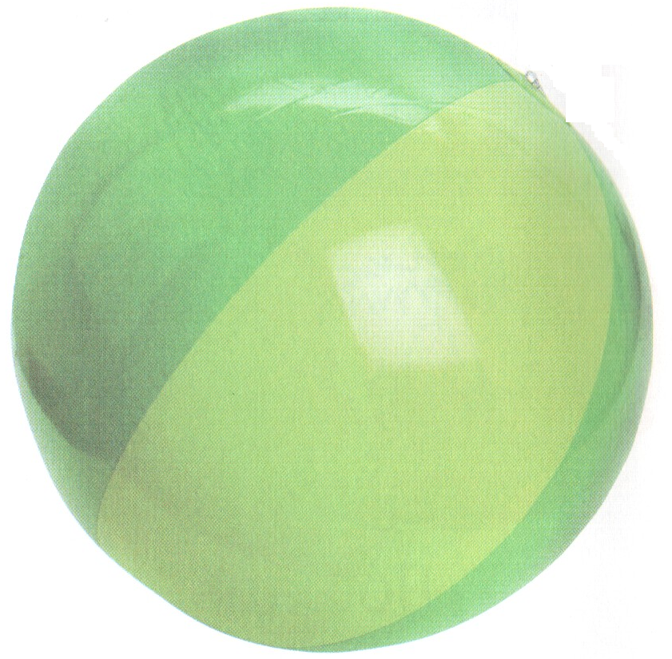
Что делает мяч?
Мой весёлый звонкий мяч,
Ты куда помчался
вскач?

Slide 24
МЯ- ЧИ

Slide 25
МЕДВЕДЬ

Slide 26
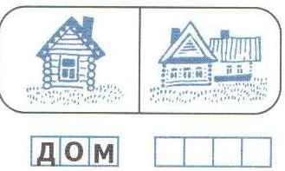
Игра «Один – много»
МАК – МАКИ
МУХА – МУХИ
МЯЧ- МЯЧИ
ДОМ-ДОМА
ГНОМ- ГНОМЫ
- В КАКИХ СЛОВАХ ПОСЛЕДНИЙ ЗВУК «М»

Slide 27
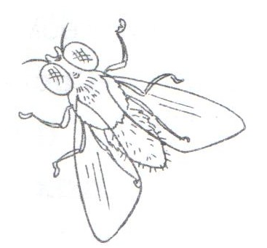
Продолжи предложение
МУХА, МУХА
цокотуха,….
Название , Автор…

Slide 28
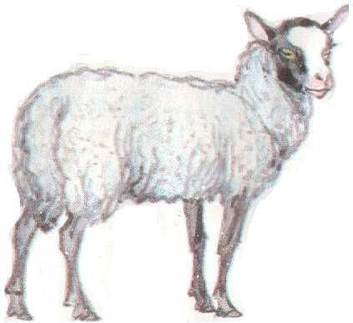
Выучить чистоговорки
Ми-ми-ми —поём ноту ми.
Ма-ма-ма —дома я сама.
Му-му-му —молоко кому?
Ме-ме-ме -даёт овечка мне..
Мы-мы-мы —
напоим ягнёнка мы.

Slide 29
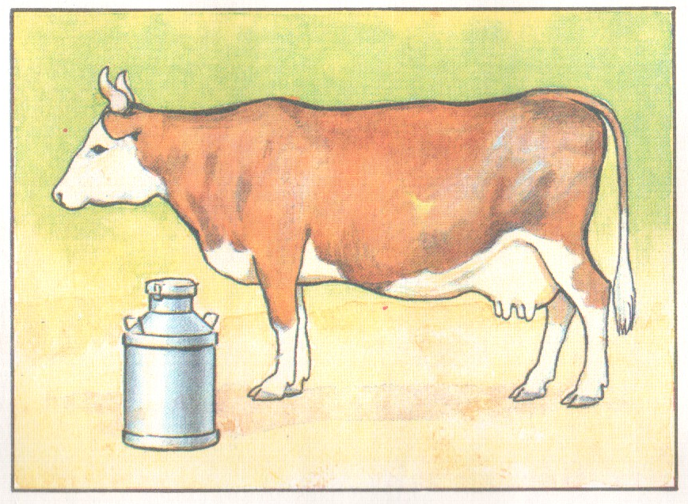
КО-РО-ВА
- А корова «МУ______»,
молока кому?
- Мо-мо-мо —люблю эскимо.

Slide 30
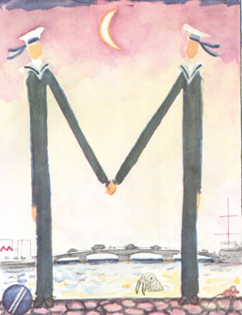
Взялись за руки друзья
и сказали:
«Ты да я -
это мы».
А между тем,
получилась буква
«М______»!

Slide 32
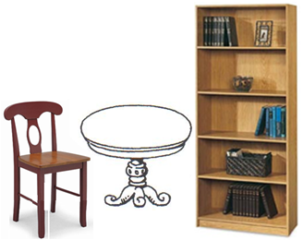
МЕ – БЕЛЬ - «НАЗОВИ ПЕРВЫЙ ЗВУК В СЛОВЕ»
Назови
Одним
словом:
СТОЛ
СТУЛ
ШКАФ

Slide 33
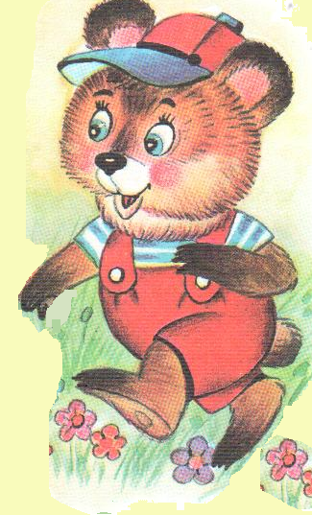
Игры «ПОТЕРЯЛСЯ ПЕРВЫЙ ЗВУК»
НАЗВАТЬ
ПРОПУЩЕННЫЙ ЗВУК и «ОТГАДАТЬ СЛОВО»
… УКА/М/
…ИШКА /М/
…УШКА /М/
…ИСКА /М/
…ОШКА /М/

Slide 34
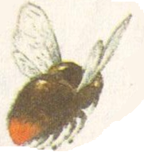
Кто какой?
Кто мудрый,
кто маленький,
Кто мохнатый.

Slide 35
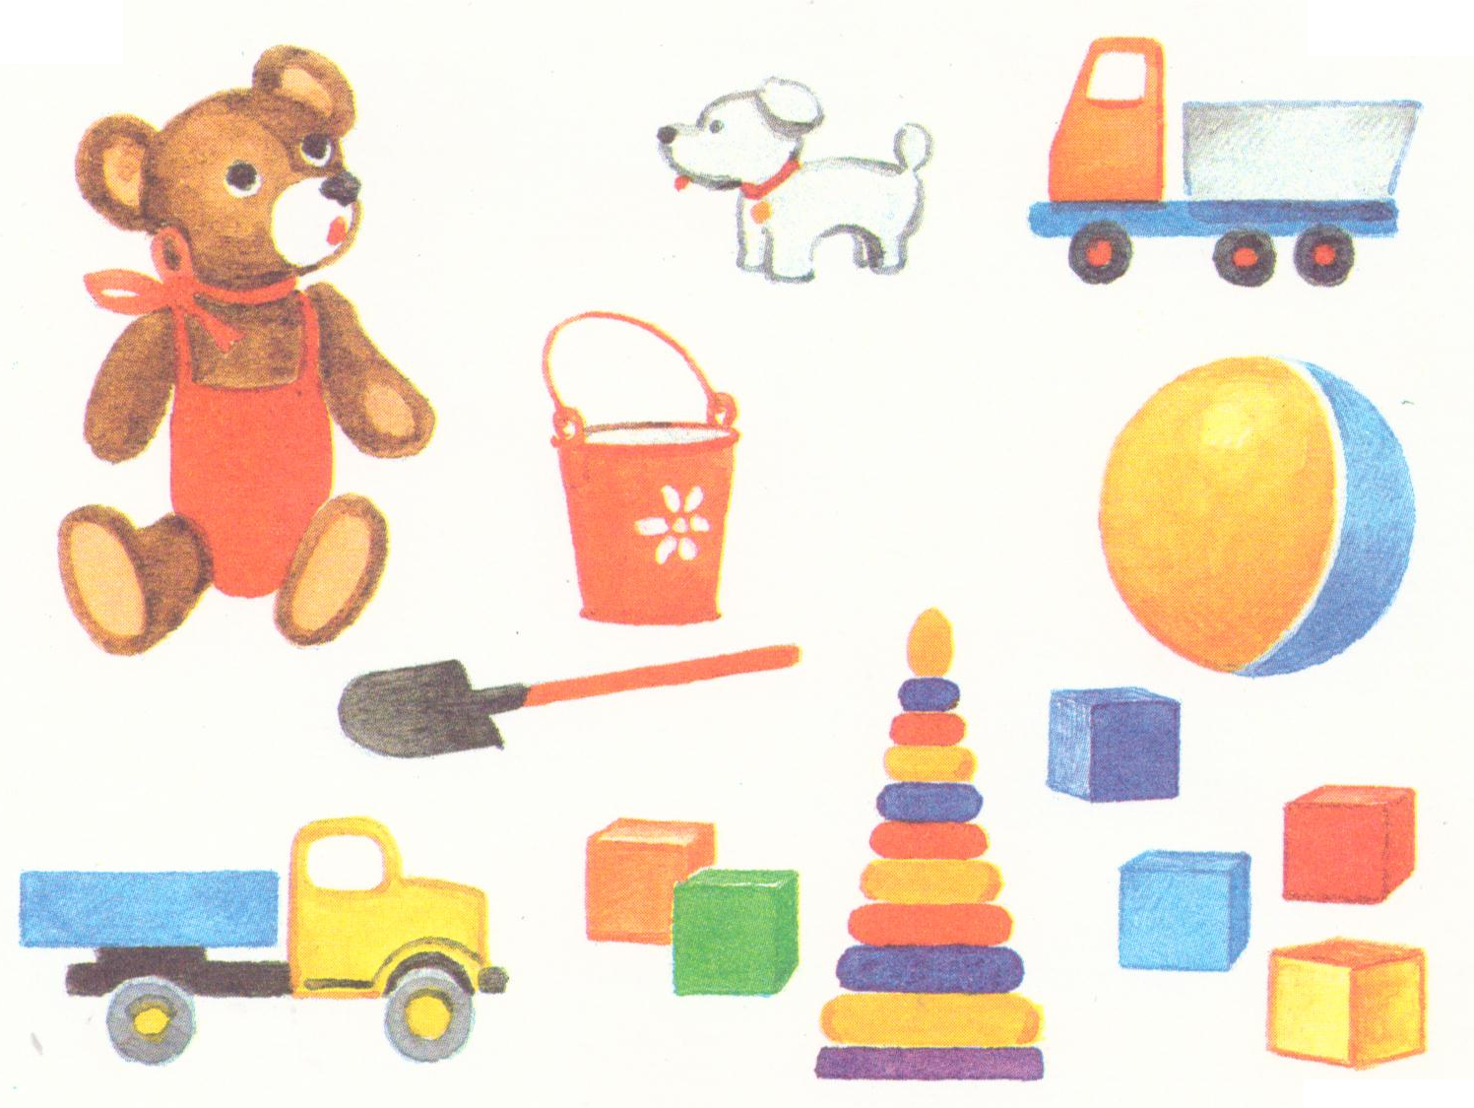
«Назови игрушки» с твёрдым согласным звуком «М», мягким – «Мь»
М
М

Slide 36
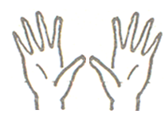
«Если руки мыли»
Трём ладошки
-Если руки мыли вы, ладошки вверх
Если руки мыли мы, ладошки вниз
Если руки вымыл ты,
разворачиваем ладошка вверх.
Значит, руки вы – мы - ты.
Ритмично хлопаем на каждый слог.

Slide 37
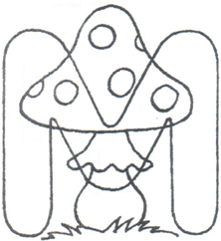
МУ – ХО – МОР - - - рррр
Возле леса,
на опушке,
не пуская в тёмный бор,
стоит пёстрый,
как Петрушка,
Ядовитый му-хо-мор…

Slide 38
К. И. Чуковский
Муха по полю пошла,
Муха денежку нашла.

Slide 39
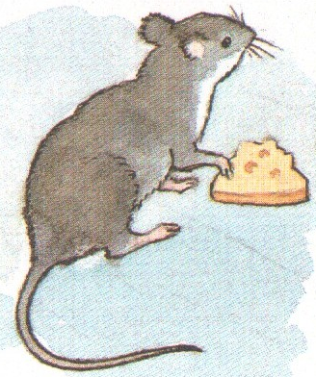
Мышка в домике жила:
– А-ла-ла, а-ла-ла.
На пуху в углу спала:
– А-ла-ла, а-ла-ла.
Ела мышка хлеб и сало.
Но всё мышке было мало.

Slide 40
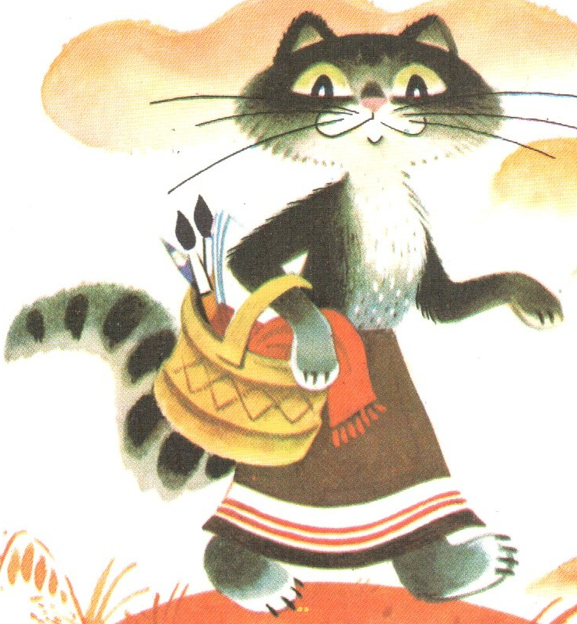
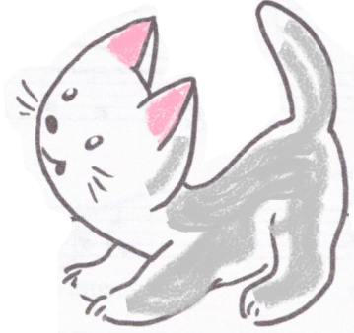
Кошка мурлычет – зовёт котят
Мур – мур - мур
Мяу – мяу - мяу

Slide 41
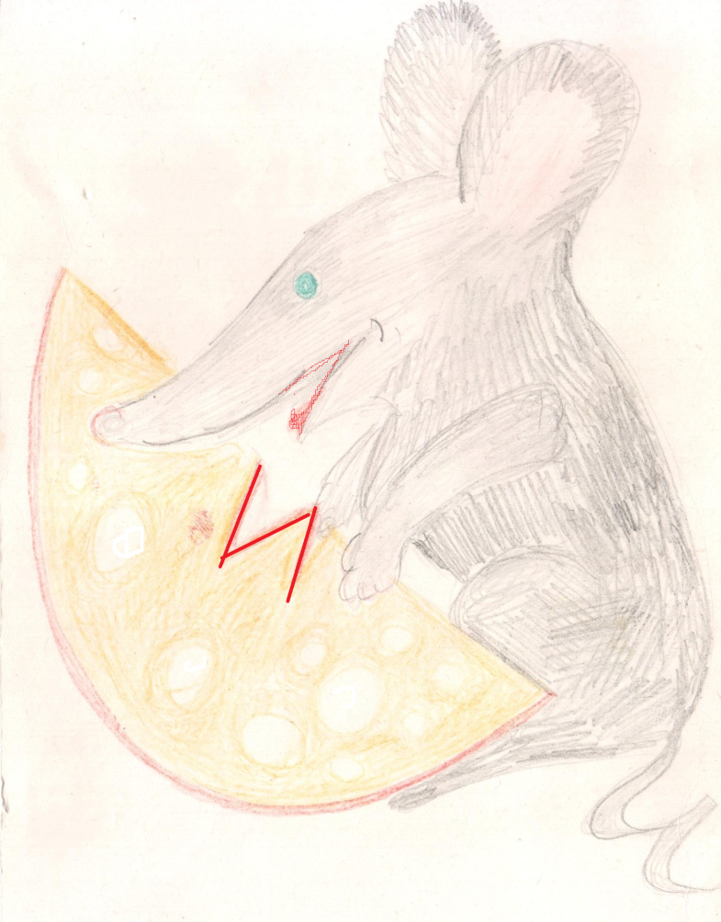
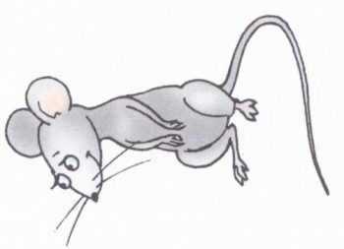
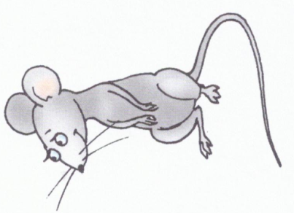
Придумай песенку мышат
Жили-были три мышонка:
Пик, Пак, Пок.
Запищали три мышонка:
«Ик!», «Ак!», «Ок!»
Угостила мама мышка всех сырком. И запели три мышонка:
Пим, Пам, Пом.

Slide 42
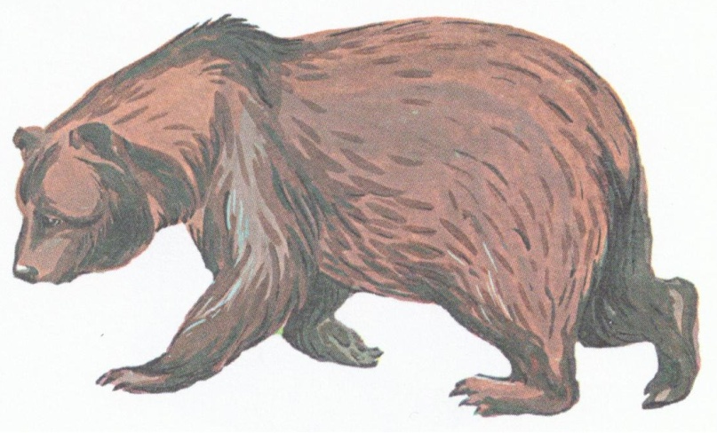
У МЕДВЕДИЦЫ - МЕДВЕЖОНОК

Slide 43
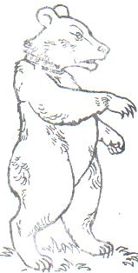
МЕД - ВЕДЬ
МИ – ШЕНЬ - КА

Slide 44
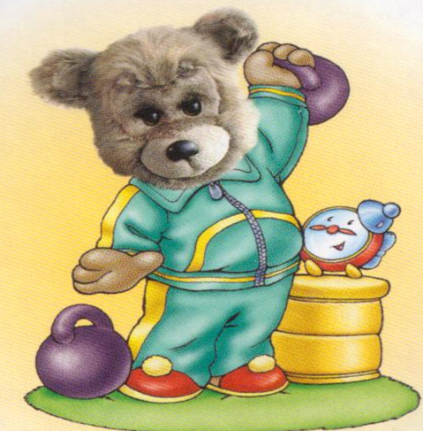
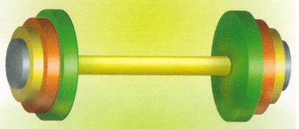
МИШУТКА-СИЛАЧ

Slide 46
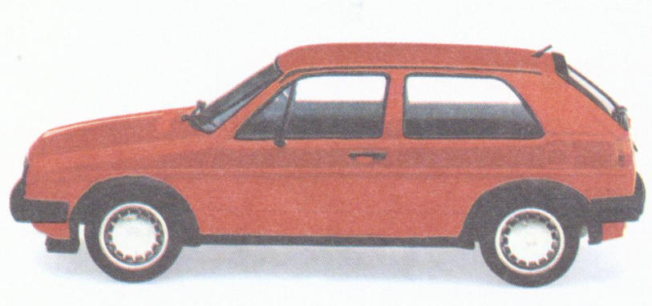
МА – ШИ – НА
.

Slide 47
У САШИ МАШИНА.

Slide 48
КУДА ПОДЪЕХАЛА МАШИНА?

Slide 49
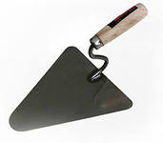
Мастерок
.

Slide 50
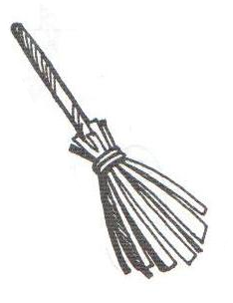
В КАКОМ СЛОВЕ ТВЁРДЫЙ СОГЛАСНЫЙ ЗВУК М____? В каком – мягкий?
мяч,
моток,
маска,
метла,
мыло,
сумка
месяц

Slide 51
Индивидуальная работа по заданию логопеда.
Пишем карандашом букву, слог, слово, произносим поставленные звуки, учим чистоговорки и рисуем то, о чём рассказываем в загадке, поговорке и стихотворении.
Посещаем библиотеку вместе с ребёнком.
Что выучили дома надо рассказать в саду.
Что учили в саду – рассказываем всем дома!

Slide 52
ПРЕДЛОЖИТЕ РЕБЁНКУ ПОВТОРИТЬ СЛОГИ И СЛОЖИТЬ ИХ ИЗ БУКВ магнитной или разрезной азбуки

Slide 53
БУКВЫ ПОДРУЖИЛИСЬ

